Slide 1
知危险
会避险

Slide 2
1
汽车的惯性
4
爱护交通设施
2
自行车使用常识
5
马路不是游戏场
3
乘车须知
上放学和外出活动
6

Slide 3
1
汽车的惯性

Slide 4
在一般情况下，汽车在行驶中，如遇到危险情况，驾驶员踩刹车减速或停车就可能避免交通事故。
但是，遇到紧急或突然情况，如行人或骑车人在车辆临近时横穿马路，尽管驾驶员采取紧急刹车的措施，也难免发生撞车、撞人的事故。

Slide 5
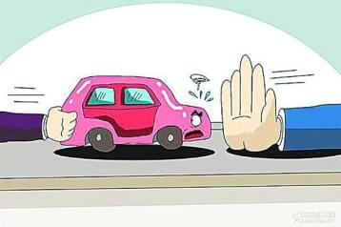
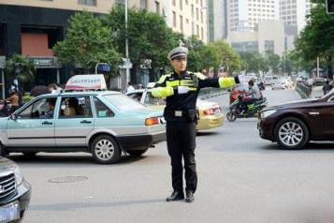
因此，汽车不是一刹车就能停止的
检测结果表明，当汽车以每小时40公里的速度行驶行进时，从司机发现情况急刹车到制动有效，车会向前继续行驶18.82米远，才能停住。
而在雨、雪天气，由于路面较滑，会向前继续行驶达24米！

Slide 6
在日常生活中，有许多人既不懂得汽车惯性的道理，又在思想上存在 “车不敢撞人” 错误认识，于是便毫无顾忌地在行驶着的汽车前横过马路或从停着车头车尾突然走向车行道上，结果被汽车撞倒了。并不是司机想要撞人，而是他也无法立即把车控制住的原因啊！

Slide 7
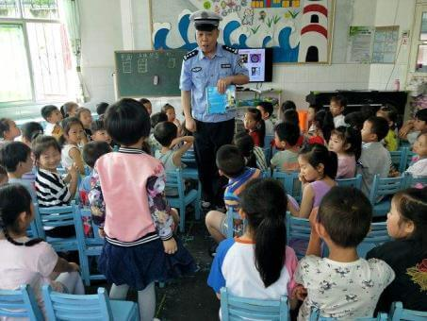
同学们，懂得了汽车性能后，我们在横穿马路时，一定要 “左瞧瞧、右望望” ，始终做到 “宁停三分、不抢一秒” ，要知道，与疾驶的机动车赶时间就等于是在 “与死神共舞” 。

Slide 8
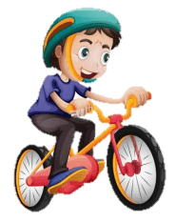
2
自行车使用常识

Slide 9
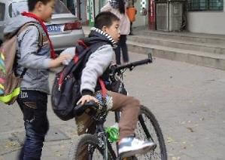
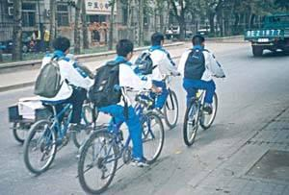
在我国《中华人民共和国道路交通安全法实施条例》明文规定：
年满十二周岁的人才允许在道路上骑自行车。我们在座的同学们都达到法定的骑车年龄，所以首先你们都能够单独在马路上骑自行车！
那么我们就必须认真学一学交通法规，掌握安全骑车要领和安全骑车规则。

Slide 10
1、 在非机动车道内按顺序行驶，严禁驶入机动车道。
在没有划分非机动车道的道路上行驶，就尽量靠右边行驶。（最好距路边边缘线1.5米以内）不要在马路中间行驶，不要互相追逐或曲折竞驶，不要双手离把、攀扶其他车辆或手中持物，更不能逆向（在路左边）行驶。车速不要过快。

Slide 11
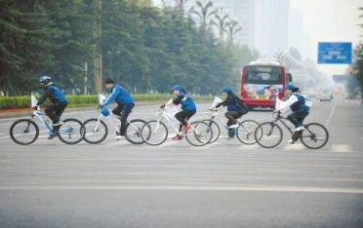
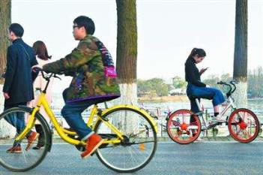
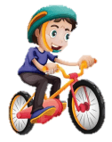
2、骑车至路口，应主动地让机动车先行
骑车至路口，如无红绿灯的路口，应主动地让机动车先行，待无车时再通过路口。遇到（红灯）停止信号时，应停在停止线以外，严禁越线闯红灯，过马路时最好下车推行。
遇有陡坡或冰雪路段应以及车闸失效时要下车推行。 这里特别要提醒同学们，我们小区里面陡坡比较多，必须要特别注意，因为在下坡的时候车速太快，非常危险。

Slide 12
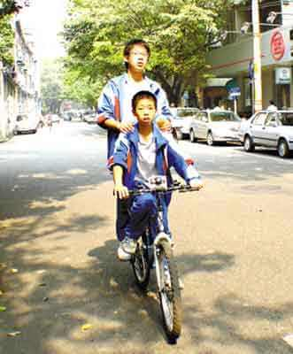
https://www.ypppt.com/
３、在大、中城市市区或繁华道路上，
不准骑自行车带人
Notes:
https://www.ypppt.com/

Slide 13
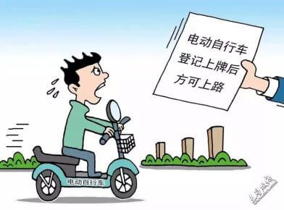
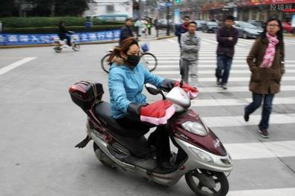
4、提醒家长主动给电动自行车登记上牌，
拆除遮阳（雨）篷，佩戴安全头盔。

Slide 14
3
乘车须知

Slide 15
1、乘车须在站台或指定地点依次候车，
待车辆停稳后先下后上
上车后主动让座给老人、病人、残疾人、孕妇或怀抱婴儿的乘客;下车后，应随即走上人行道，千万不要在车前或车尾急穿马路，以防被车撞倒。

Slide 16
２、机动车在行驶中要坐稳扶牢
机动车在行驶中要坐稳扶牢，防止紧急刹车，不得将头、手伸出窗外，以免被来往车辆擦伤。

Slide 17
4
爱护交通设施

Slide 18
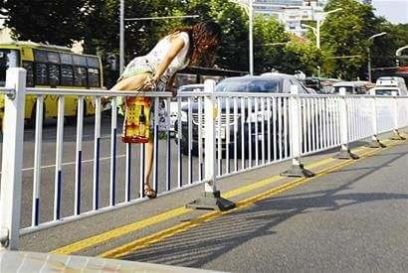
1、保护道路上的安全防护设施
不要跨、跳、蹬、钻、翻越人行道护栏和车行道护栏，不要在护栏上倚、坐或晾晒衣物等。

Slide 19
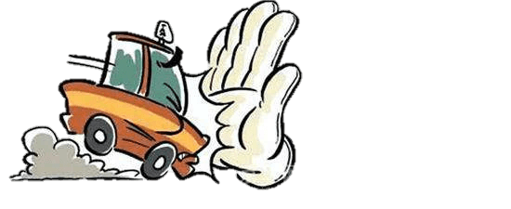
2、坚决制止损坏交通标志行为
道路上的交通标志都是为保障车辆、行人安全服务的，不得推、摇、扳、拆，发现有人损坏要坚决制止，并及时向交警部门报告，使之得以保护和修理。

Slide 20
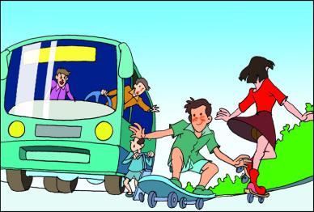
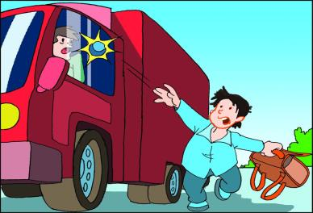
3、不与同学在公路上逗打，
不向行驶中的车辆投掷杂物
上述违法行为都将危害交通安全，希望同学们不仅自己能够自觉遵守交通法规，还要积极向身边的所有人们宣传交通法规，让自己父母、亲戚都来维护交通安全，预防事故的发生。

Slide 21
5
马路不是游戏场

Slide 22
道路因交通而建造，是交通的承载体。道路上车辆川流不息，交通十分繁忙，如果我们随意在道路上玩耍、追逐、打闹，把它当成“游乐场”，不仅影响交通，而且非常危险。
现实生活中，已经产生了不少悲剧和血的教育。
马路不是游戏场所，不要也不能在道路上玩耍。同学们要互相提醒，相互监督，相互照应，当一名维护交通安全的义务宣传员。
同学们都比较喜欢轮滑、滑板等运动，但是这些活动速度都比较快，应该在封闭区域如小广场上进行比较合适，但是我注意到一些同学常常在道路上玩耍，甚至在陡坡上直冲而上，虽然是很刺激，但是实在是太危险了，一旦有行驶的车辆没有注意到你们，就可能酿成大祸，大家一定要注意。

Slide 23
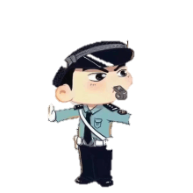
6
上放学和外出活动

Slide 24
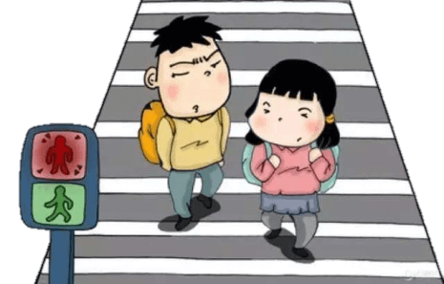
必须在人行道内行走
没有人行道时靠路边行走
必须在人行道内行走，没有人行道时靠路边（距路边缘线1米处以内）行走，并注意前后车辆，走路时不可低头看书看报，遇风、雪、雨或烈日天气，不能使衣物、雨具挡住行走视线。

Slide 25
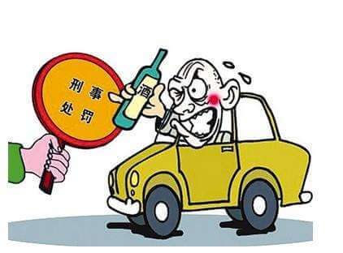
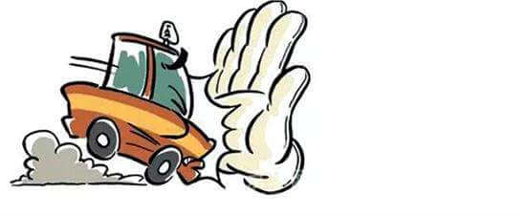
告诉身边的人“酒后不开车，开车不喝酒”

Slide 26
更多精品PPT资源尽在—优品PPT！
www.ypppt.com
PPT模板下载：www.ypppt.com/moban/ 节日PPT模板：www.ypppt.com/jieri/
PPT背景图片：www.ypppt.com/beijing/ PPT图表下载：www.ypppt.com/tubiao/
PPT素材下载： www.ypppt.com/sucai/ PPT教程下载：www.ypppt.com/jiaocheng/
字体下载：www.ypppt.com/ziti/ 绘本故事PPT：www.ypppt.com/gushi/
PPT课件：www.ypppt.com/kejian/
Notes:
模板来自于 优品PPT https://www.ypppt.com/

